Slide 1


TRƯỜNG ĐẠI HỌC GIAO THÔNG VẬN TẢI TP. HỒ CHÍ MINH
HỘI ĐỒNG ĐÁNH GIÁ LUẬN VĂN THẠC SĨ
TP. Hồ Chí Minh, ngày 20 tháng 12 năm 2024

Slide 2

TRƯỜNG ĐẠI HỌC GIAO THÔNG VẬN TẢI TP. HỒ CHÍ MINH
Ngành: Kỹ thuật tàu thủy
Nghiên cứu phương pháp đánh giá tổn thương mỏi tích lũy kết cấu, ứng dụng cho tàu thủy và công trình nổi
Đề tài:
Học viên: Lê Tuấn Vũ
Người hướng dẫn: TS. Đỗ Hùng Chiến
TP. Hồ Chí Minh, ngày 20 tháng 12 năm 2024

Slide 3
NỘI DUNG CHÍNH
Graduate School
1 - TỔNG QUAN
2 – CƠ SỞ LÝ THUYẾT
3 – KẾT QỦA VÀ PHÂN TÍCH
4 - KẾT LUẬN VÀ HƯỚNG PHÁT TRIỂN

Slide 4
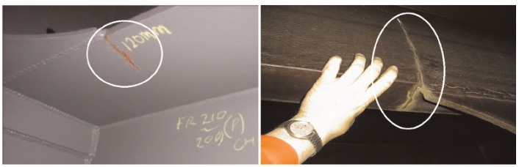
TỔNG QUAN
Graduate School
ĐẶT VẤN ĐỀ
Trong lĩnh vực hàng hải và công trình biển, độ bền mỏi là một yếu tố cực kỳ quan trọng ảnh hưởng trực tiếp đến tuổi thọ và độ tin cậy của tàu thủy và công trình nổi. Hiện tượng phá hủy mỏi tiềm ẩn nhiều rủi ro, có thể gây ra hậu quả nghiêm trọng về kết cấu, kinh tế và tính mạng con người trên biển
Yếu tố nội tại: Vật liệu, cấu tạo kết cấu, ứng suất tập trung, khuyết tật.
Yếu tố ngoại tại: Tải trọng tác dụng lên kết cấu, môi trường làm việc (mặn, ẩm, nhiệt độ).

Slide 5
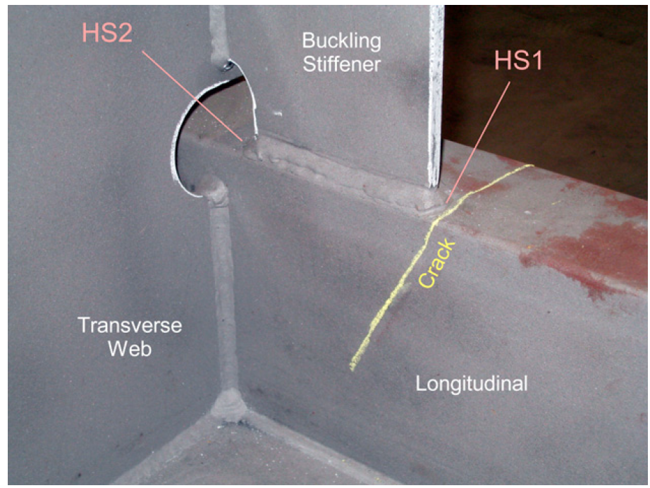
TỔNG QUAN
Graduate School
Tàu thủy:
Vùng chuyển tiếp giữa thân tàu và cấu trúc thượng tầng.
Vùng quanh các lỗ mở (cửa sổ, cửa ra vào).
Góc cạnh, mối hàn, các vị trí tập trung ứng suất.
...
Công trình nổi:
Chân đế neo đậu.
Vùng tiếp xúc giữa các thành phần cấu trúc.
Các vị trí chịu tác động trực tiếp của sóng, gió.
...

Slide 6
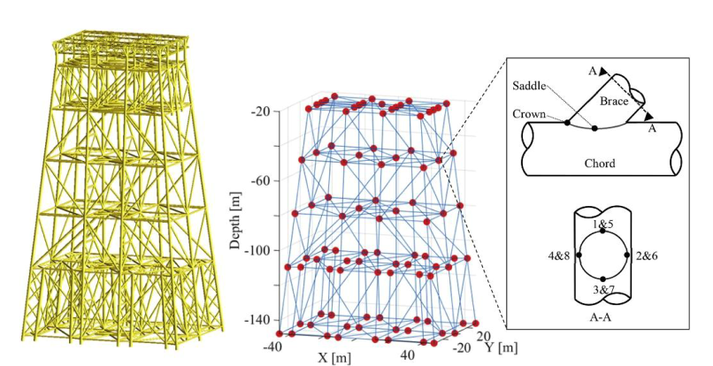
TỔNG QUAN
Graduate School

Slide 7
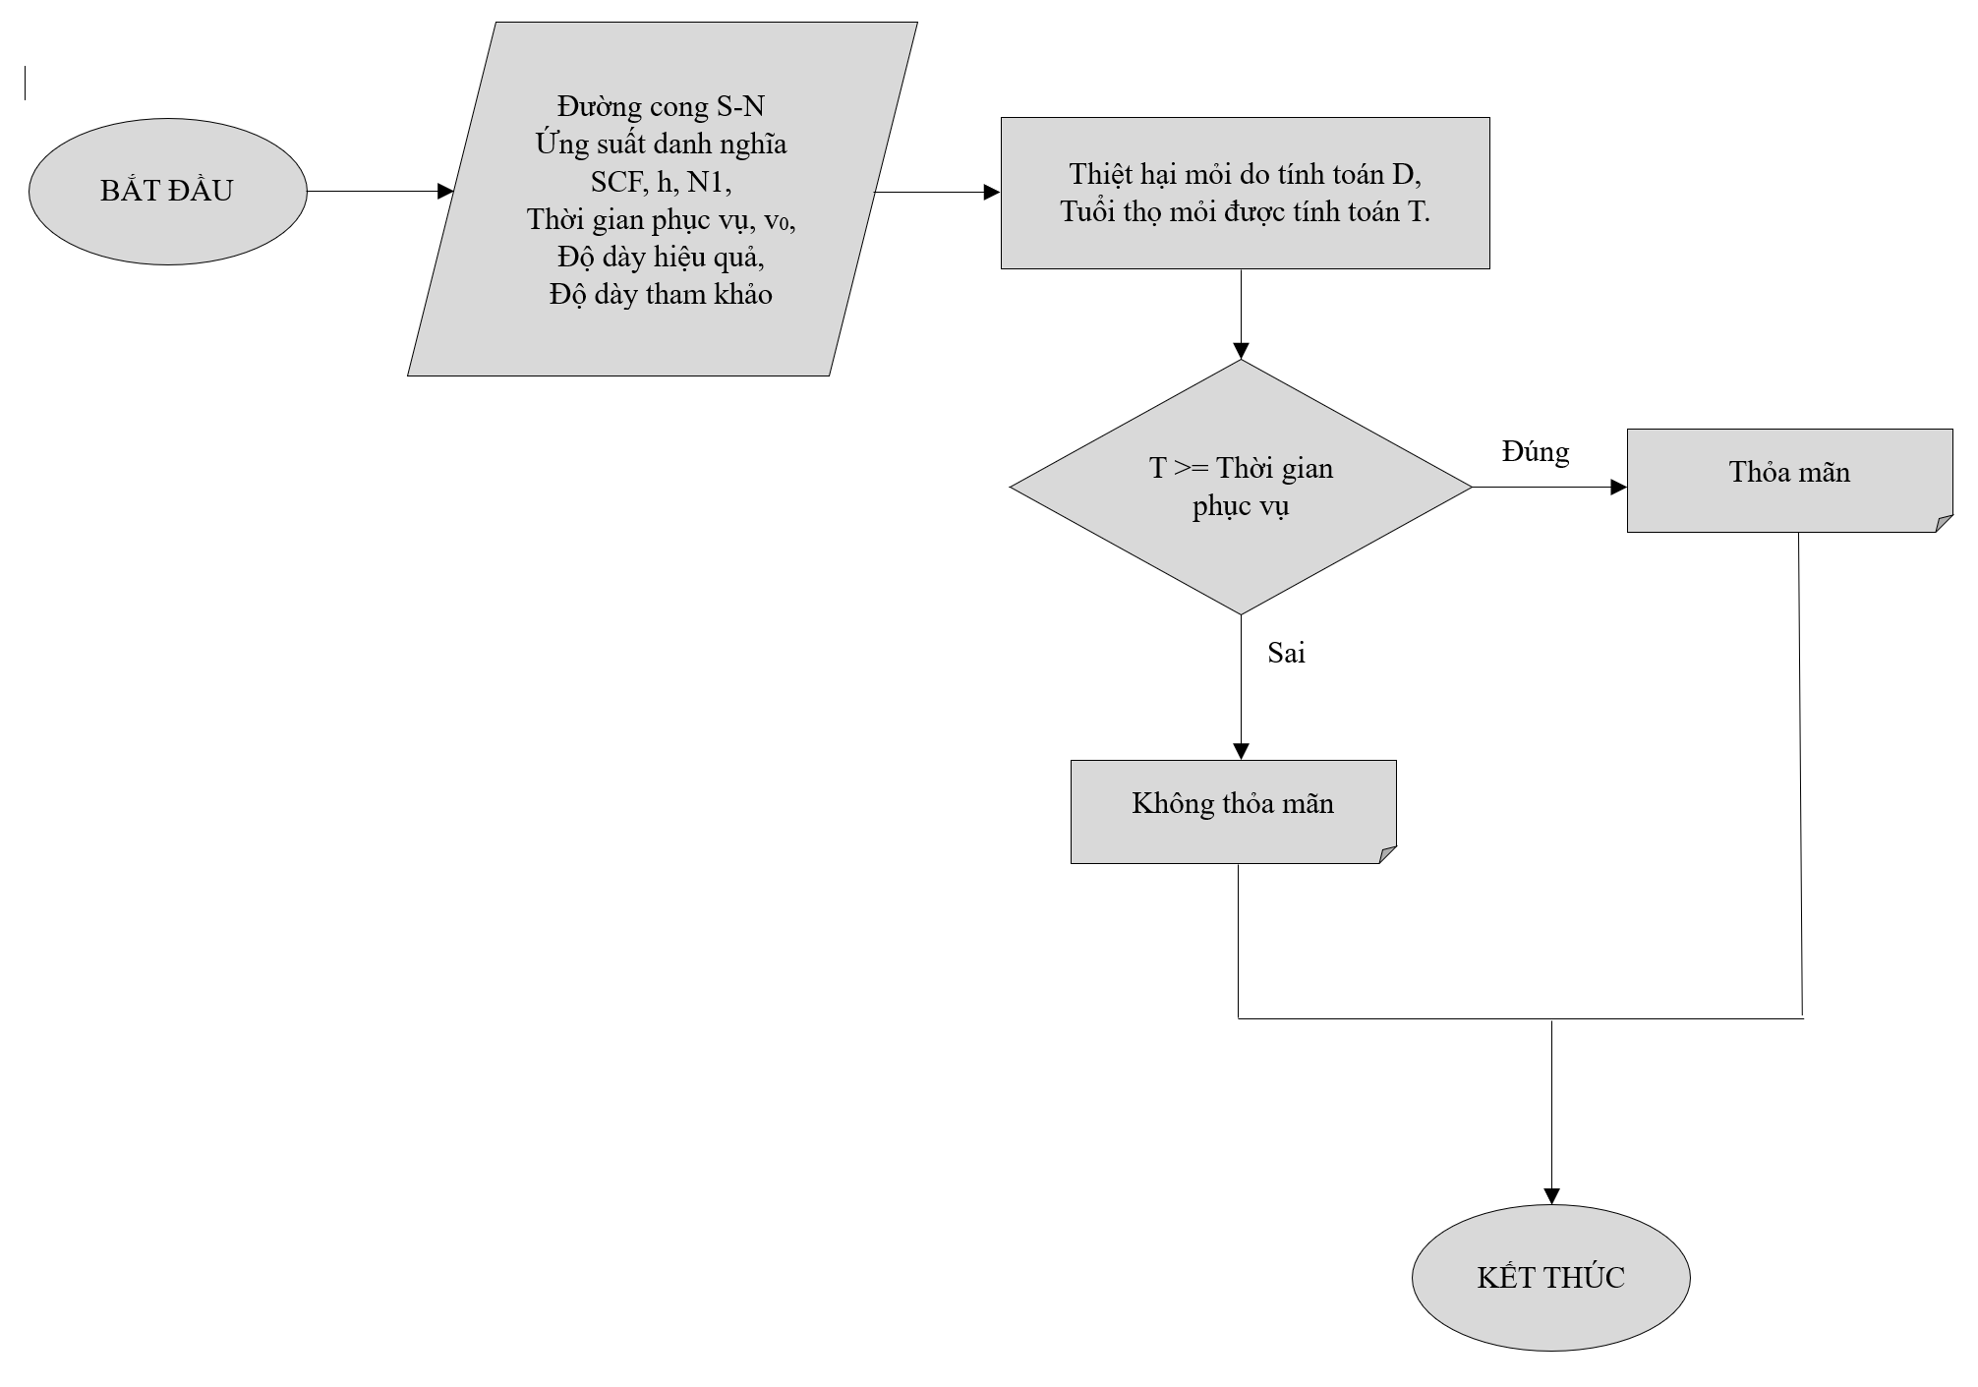
CƠ SỞ LÝ THUYẾT
Graduate School

Slide 8
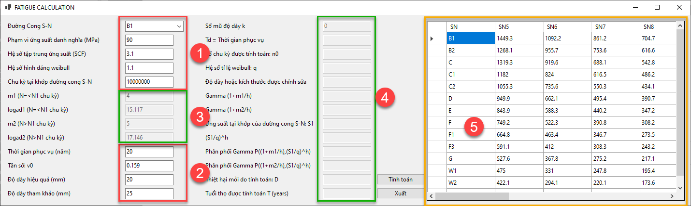
CƠ SỞ LÝ THUYẾT
Graduate School
XÂY DỰNG CHƯƠNG TRÌNH TÍNH TOÁN

Slide 9
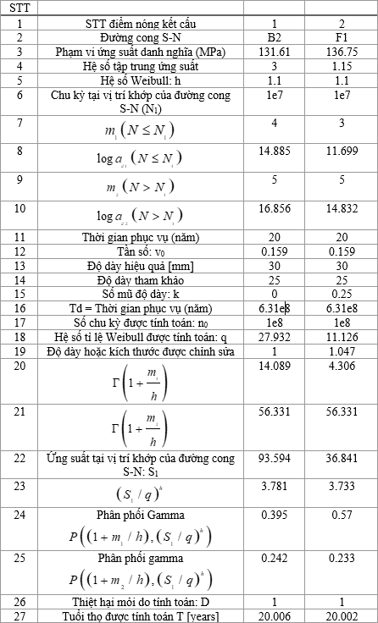
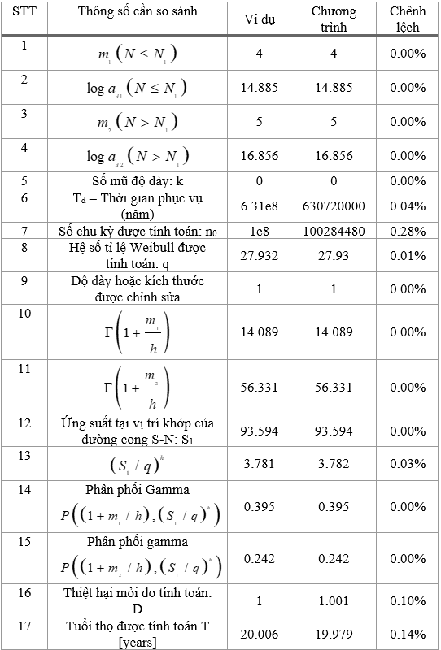
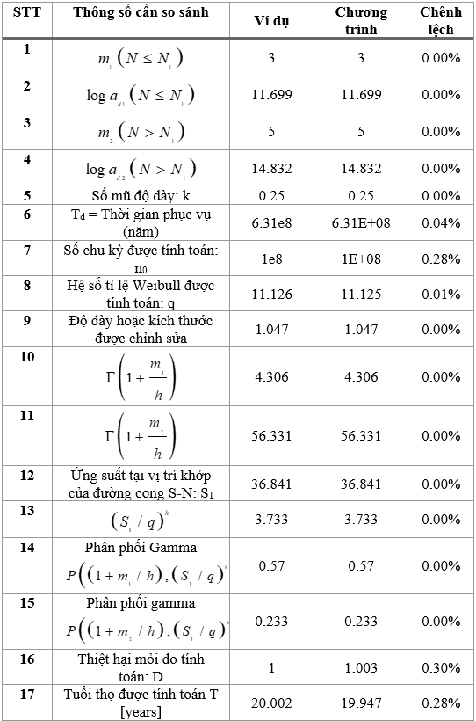
2 – ẢNH HƯỞNG CỦA ADAS ĐẾN HÀNH VI LÁI XE
Graduate School
BẢNG TÍNH TOÁN THIỆT HẠI MỎI
BẢNG SO SÁNH ĐIỂM NÓNG 1
9
BẢNG SO SÁNH ĐIỂM NÓNG 2
Notes:
Căn cứ kết quả từ ví dụ và giá trị được tính toán từ chương trình, bảng so sánh các giá trị được xây dựng.
2 bảng so sánh điểm nóng 1 và 2 cho thấy giá trị chênh lệch của các thông số giữa ví dụ và chương trình tính toán đều không vượt quá 0.3%, điều này chứng minh được rằng chương trình xây dựng đang có độ tin cậy dựa trên các ví dụ thực tế đã được tính toán.

Slide 10
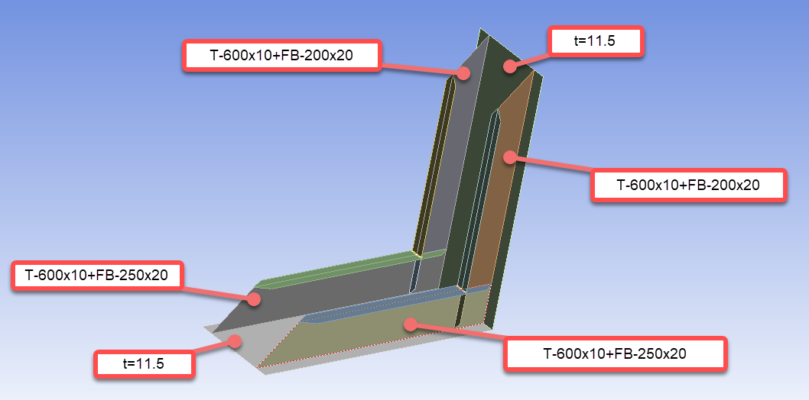
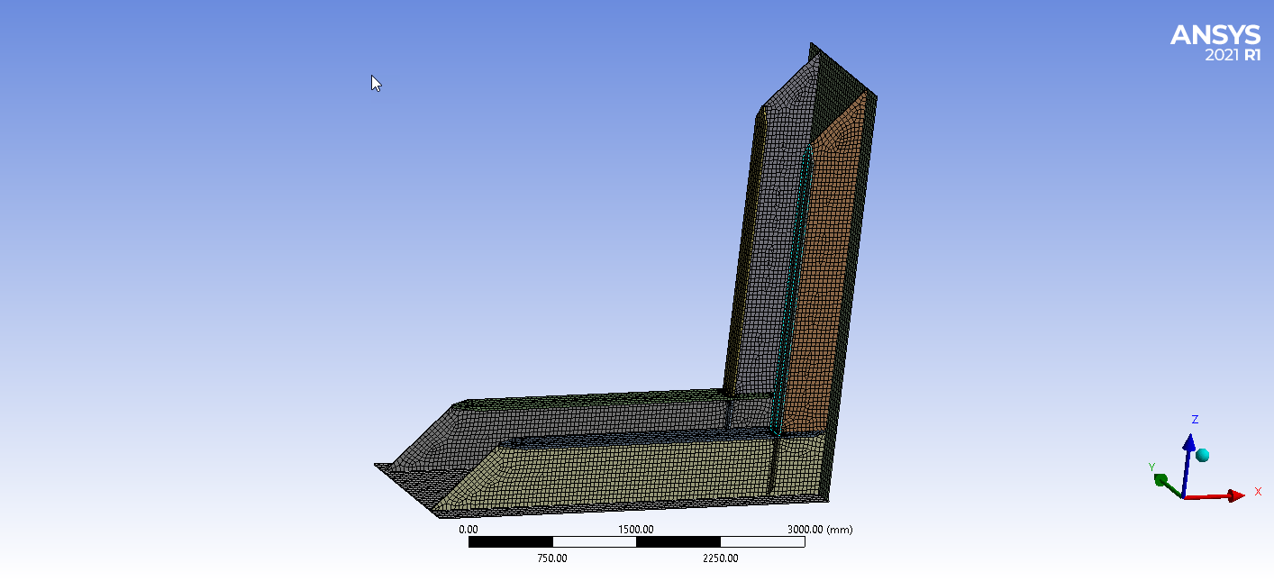
CƠ SỞ LÝ THUYẾT
Graduate School
MÔ HÌNH TÍNH TOÁN
Ứng suất danh nghĩa (norminal stress):
Ứng suất lớn nhất:
Hệ số tập trung ứng suất:

Slide 11
KẾT QUẢ VÀ PHÂN TÍCH
Graduate School
Kết quả tính toán được tính toán theo 4 trường hợp:
Trường hợp 1: Giữ nguyên hệ số hình dạng Weibull là 1.1, thay đổi các giá trị của đường cong S-N.
Trường hợp 2: Giữ nguyên đường cong S-N là B1, thay đổi các giá trị của hệ số hình dạng Weibull.
Trường hợp 3: Thay đổi số năm phục vụ.
Trường hợp 4: Thay đổi hệ số tập trung ứng suất (SCF)

Slide 12
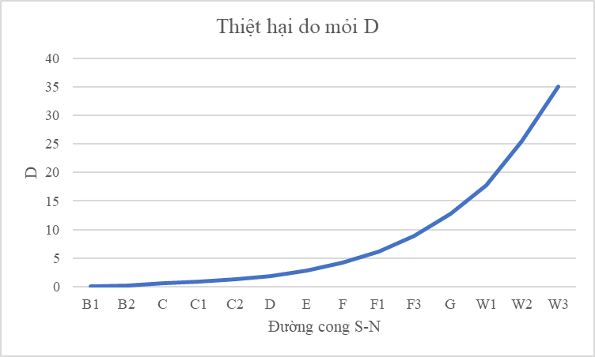
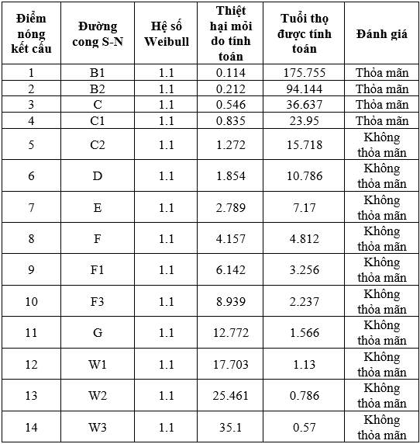
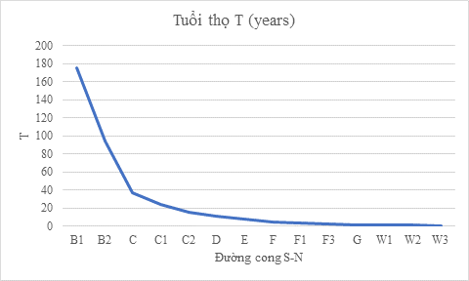
KẾT QUẢ VÀ PHÂN TÍCH
Graduate School
TRƯỜNG HỢP 1
Notes:
Đồ thị và bảng tính cho thấy việc lựa chọn loại đường cong S-N là rất quan trọng trong việc xác định tổn thương và tuổi thọ mỏi. Các đường cong B1, B2, C, C1 trong cùng hệ số Weibull và các thông số khác cho ra tuổi thọ mỏi thỏa mãn điều kiện lớn hơn số năm phục vụ là 20 năm. Các đường cong C2, D,… cho đến W2, W3 trong cùng các thông số lại không thỏa mãn điều kiện tuổi thọ mỏi lớn hơn số năm phục vụ. Như vậy, với việc lựa đường cong S-N khác nhau sẽ cho ra các giá trị về tổn thương mỏi và tuổi thọ mỏi khác nhau.
Trường hợp 1 giữ nguyên hệ số hình dạng Weibull là 1.1, thay đổi các giá trị của đường cong S-N. Với cùng điều kiện số năm phục vụ của kết cấu là 20 năm, trường hợp 1 cho thấy giá trị của tuổi thọ mỏi chịu ảnh hưởng bởi việc lựa chọn đường cong S-N, khi chọn đường cong C2 hoặc lớn hơn, tuổi thọ mỏi giảm xuống dưới 20 năm, điều này chứng minh được sự quan trọng trong việc lựa chọn đúng đường cong S-N trong việc phân tích và xác định tuổi thọ mỏi kết cấu.

Slide 13
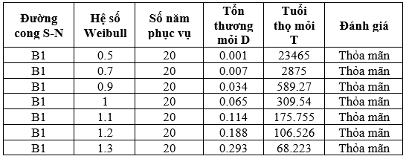
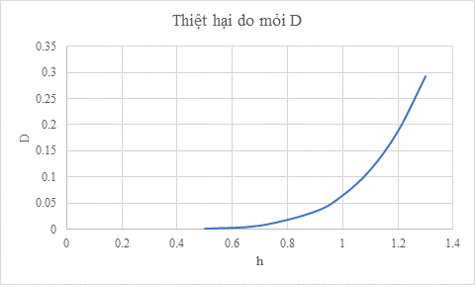
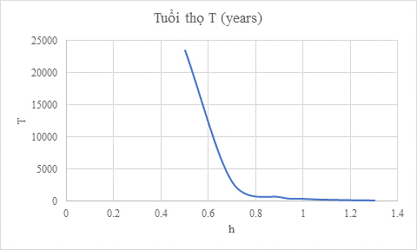
KẾT QUẢ VÀ PHÂN TÍCH
Graduate School
TRƯỜNG HỢP 2
Notes:
Đối với trường hợp thay đổi hệ số hình dạng Weibull, tuổi thọ và thiệt hại do mỏi cũng có sự thay đổi rõ rệt khi hệ số được tăng lên hoặc giảm xuống. Hệ số này phụ thuộc vào khu vực mà tàu hoặc các thiết bị này hoạt động, phụ thuộc vào vị trí kết cấu. Giá trị hệ số hình dạng Weibull càng cao thì thiệt hại do mỏi càng lớn, đồng thời tuổi thọ mỏi sẽ càng giảm
Trường hợp 2 giữ nguyên đường cong S-N là B1, thay đổi các giá trị của hệ số hình dạng Weibull. Tương tự với cùng điều kiện số năm phục vụ là 20 năm, trường hợp 2 cũng cho thấy sự ảnh hưởng bởi việc lựa chọn hệ số hình dạng Weibull trong việc phân tích và xác định tuổi thọ mỏi kết cấu. Trường hợp này tuy không có giá trị tuổi thọ mỏi tính toán dưới 20 năm, tuy nhiên từ 2 hình và bảng trên cho thấy giá trị của tuổi thọ mỏi kết cấu giảm dần từ 23465 năm khi chọn hệ số Weibull 0.5 về 68.223 năm khi chọn hệ số Weibull 1.3.

Slide 14
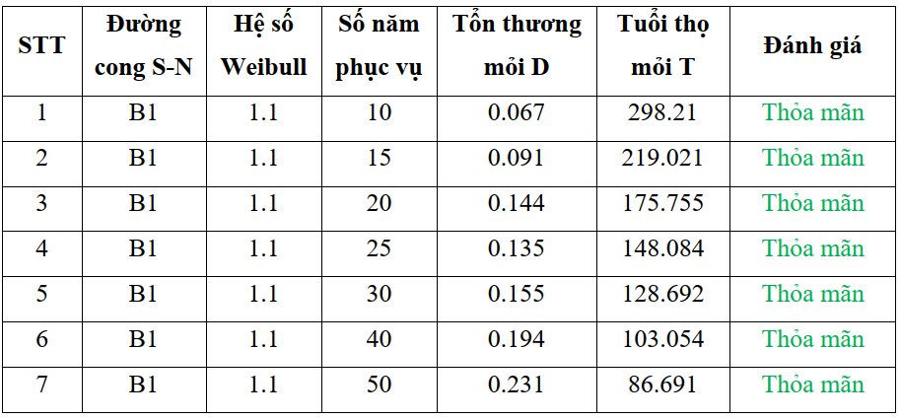
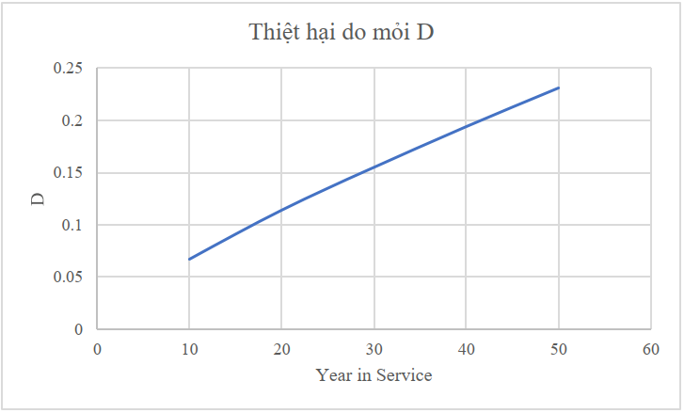
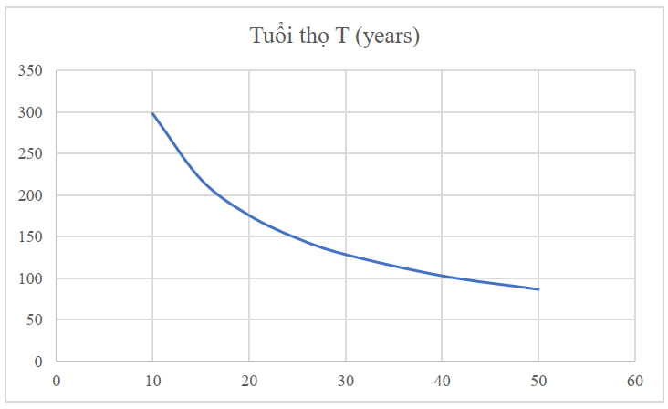
KẾT QUẢ VÀ PHÂN TÍCH
Graduate School
TRƯỜNG HỢP 3
Notes:
Việc xác định số năm phục vụ cũng ảnh hưởng lớn đến việc xác định thiệt hại do mỏi và độ bền mỏi. Với cùng các thông số khác, nếu xác định số năm phục vụ của kết cấu càng lớn, tuổi thọ kết cấu sẽ càng giảm và thiệt hại mỏi sẽ càng tăng (Bảng 3.8).

Slide 15
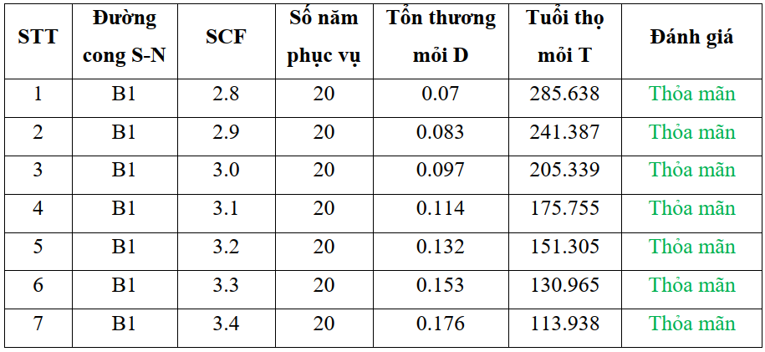
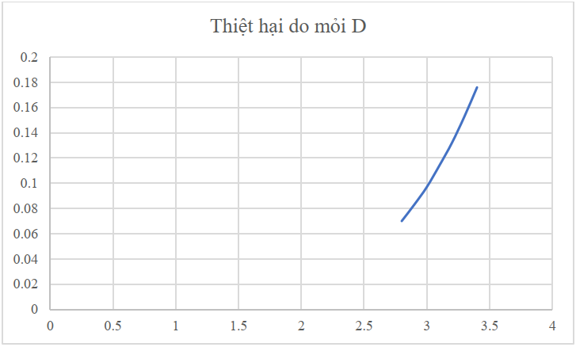
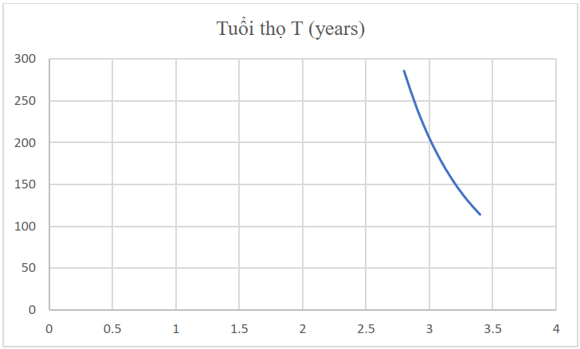
KẾT QUẢ VÀ PHÂN TÍCH
Graduate School
TRƯỜNG HỢP 4
Notes:
Đối với hệ số tập trung ứng suất, nếu hệ số này càng gia tăng, thiệt hại do mỏi sẽ càng tăng và giá trị tuổi thọ kết cấu cũng sẽ càng giảm

Slide 16
KẾT LUẬN VÀ HƯỚNG PHÁT TRIỂN
Graduate School
KẾT LUẬN
Xây dựng được chương trình hỗ trợ tính toán, dựa trên ngôn ngữ C# với chênh lệch của các thông số giữa ví dụ và chương trình tính toán đều không vượt quá 0.3%.
Việc tính chọn các giá trị về đường cong S-N, giá trị hệ số hình dạng weibull, sự xác định số năm phục vụ của kết cấu và giá trị của hệ số tập trung ứng suất làm ảnh hưởng đến tổn thương và tuổi thọ mỏi của kết cấu. Khi các yếu tố tác động tăng lên thì tổn thương mỏi tăng lên và tuổi thọ mỏi giảm xuống.
HƯỚNG PHÁT TRIỂN
Chương trình hỗ trợ tính toán đang được xây dựng một cách đơn giản. Có thể phát triển thêm về giao diện.
Có thể mở rộng tính toán thêm các thông số trong từng sự thay đổi để có được phổ thay đổi rộng hơn và có cái nhìn tổng thể hơn trong việc xác định sự ảnh hưởng của các yếu tố đến độ bền mỏi kết cấu.
Notes:
Có thể mở rộng tính toán thêm các thông số trong từng sự thay đổi để có được phổ thay đổi rộng hơn và có cái nhìn tổng thể hơn trong việc xác định sự ảnh hưởng của các yếu tố đến độ bền mỏi kết cấu. Ví dụ trong trường hợp 2, chỉ tính toán trong điều kiện lựa chọn đường cong S-N là B1, có thể mở rộng tính toán cho các giá trị đường cong S-N khác để có nhiều hơn các các kết quả để so sánh và phân tích.

Slide 17
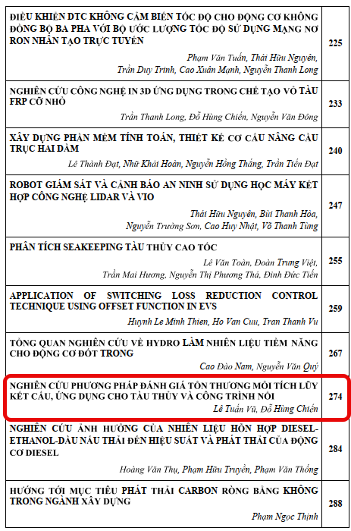
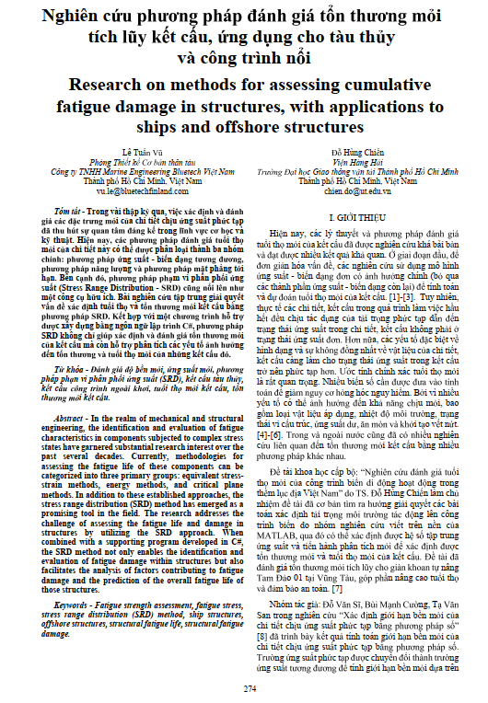
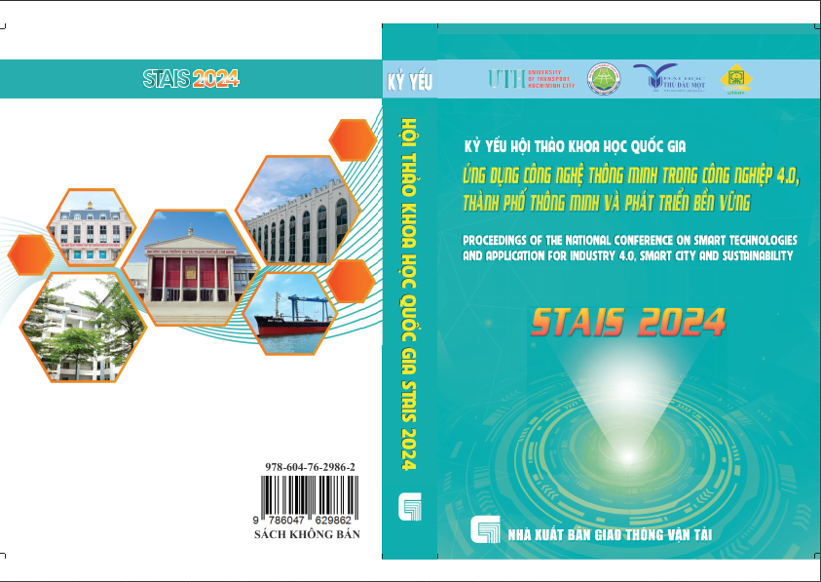
THÔNG TIN
Graduate School
Bài báo về luận văn cũng đã được báo cáo và được đăng trong kỷ yếu hội thảo khoa học quốc gia vào tháng 8/2024 tại trường ĐH Giao thông Vận tải Tp. HCM.
Notes:
Quyết định xuất bản 48 LK/QĐ-XBGT ngày 16/08/2024của nhà xuất bản GTVT

Slide 18

TRƯỜNG ĐẠI HỌC GIAO THÔNG VẬN TẢI TP. HỒ CHÍ MINH
Trân trọng cảm ơn!

Slide 19
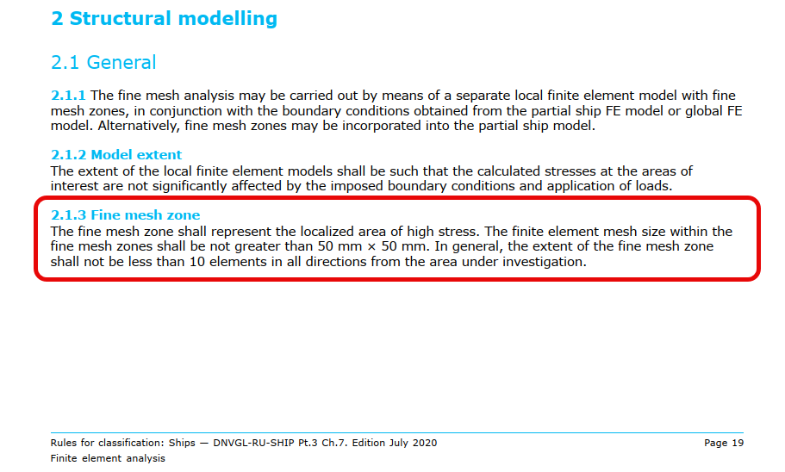
Graduate School

Slide 20
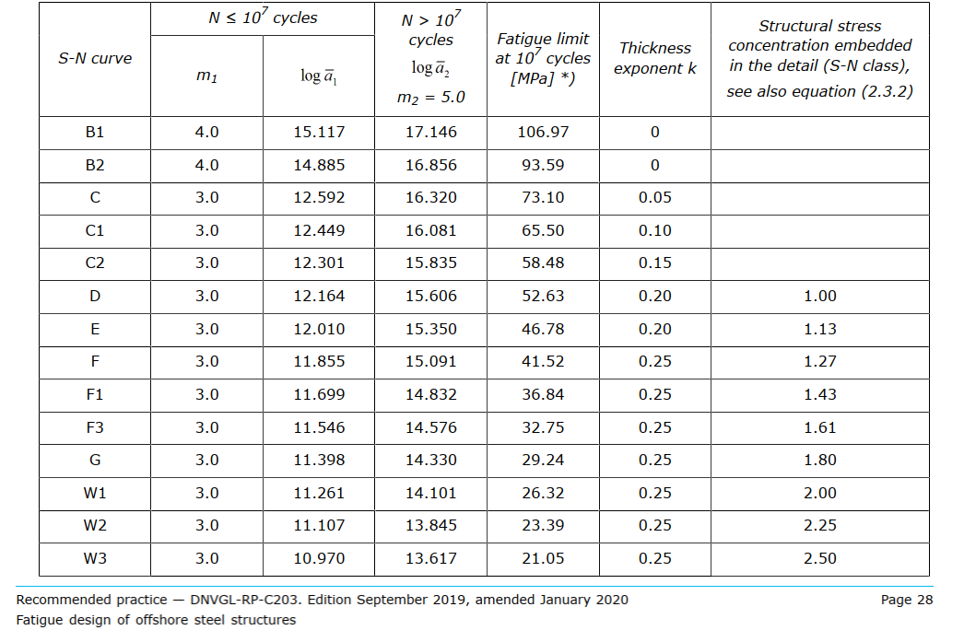

Slide 21

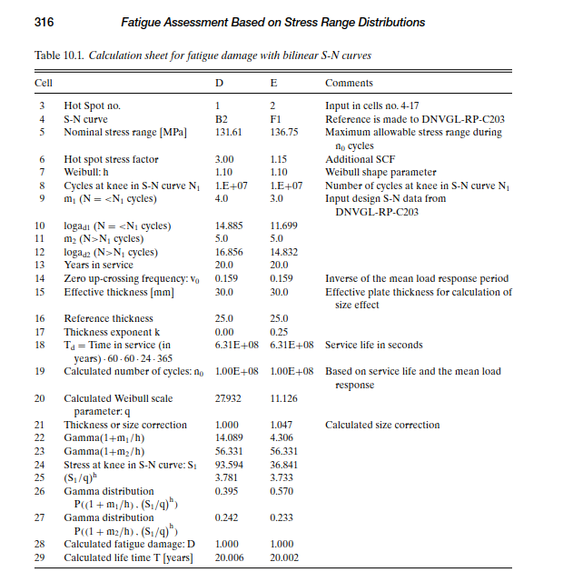

Slide 22
HẠN CHẾ VÀ HƯỚNG KHẮC PHỤC
Luận văn sau khi đưa ra được tuổi thọ mỏi từ phương pháp phạm vi phân phối ứng suất thì so sánh với thời gian phục vụ của kết cấu, hiện tại chỉ đưa ra được kết luận là thỏa mãn điều kiện tuổi thọ hoặc không thỏa mãn. Có thể giải quyết bằng cách đưa ra thêm các giải pháp đối với việc không thỏa mãn như việc đề xuất về vật liệu,…
Phương pháp phạm vi phân phối ứng suất chủ yếu sử dụng phương pháp giải tích để phân tích, tính toán và dự đoán tuổi thọ mỏi kết cấu. Cần kết hợp thêm phương pháp số, và một số phương pháp khác để có thể gia tăng độ tin cậy trong việc phân tích mỏi.

Slide 23
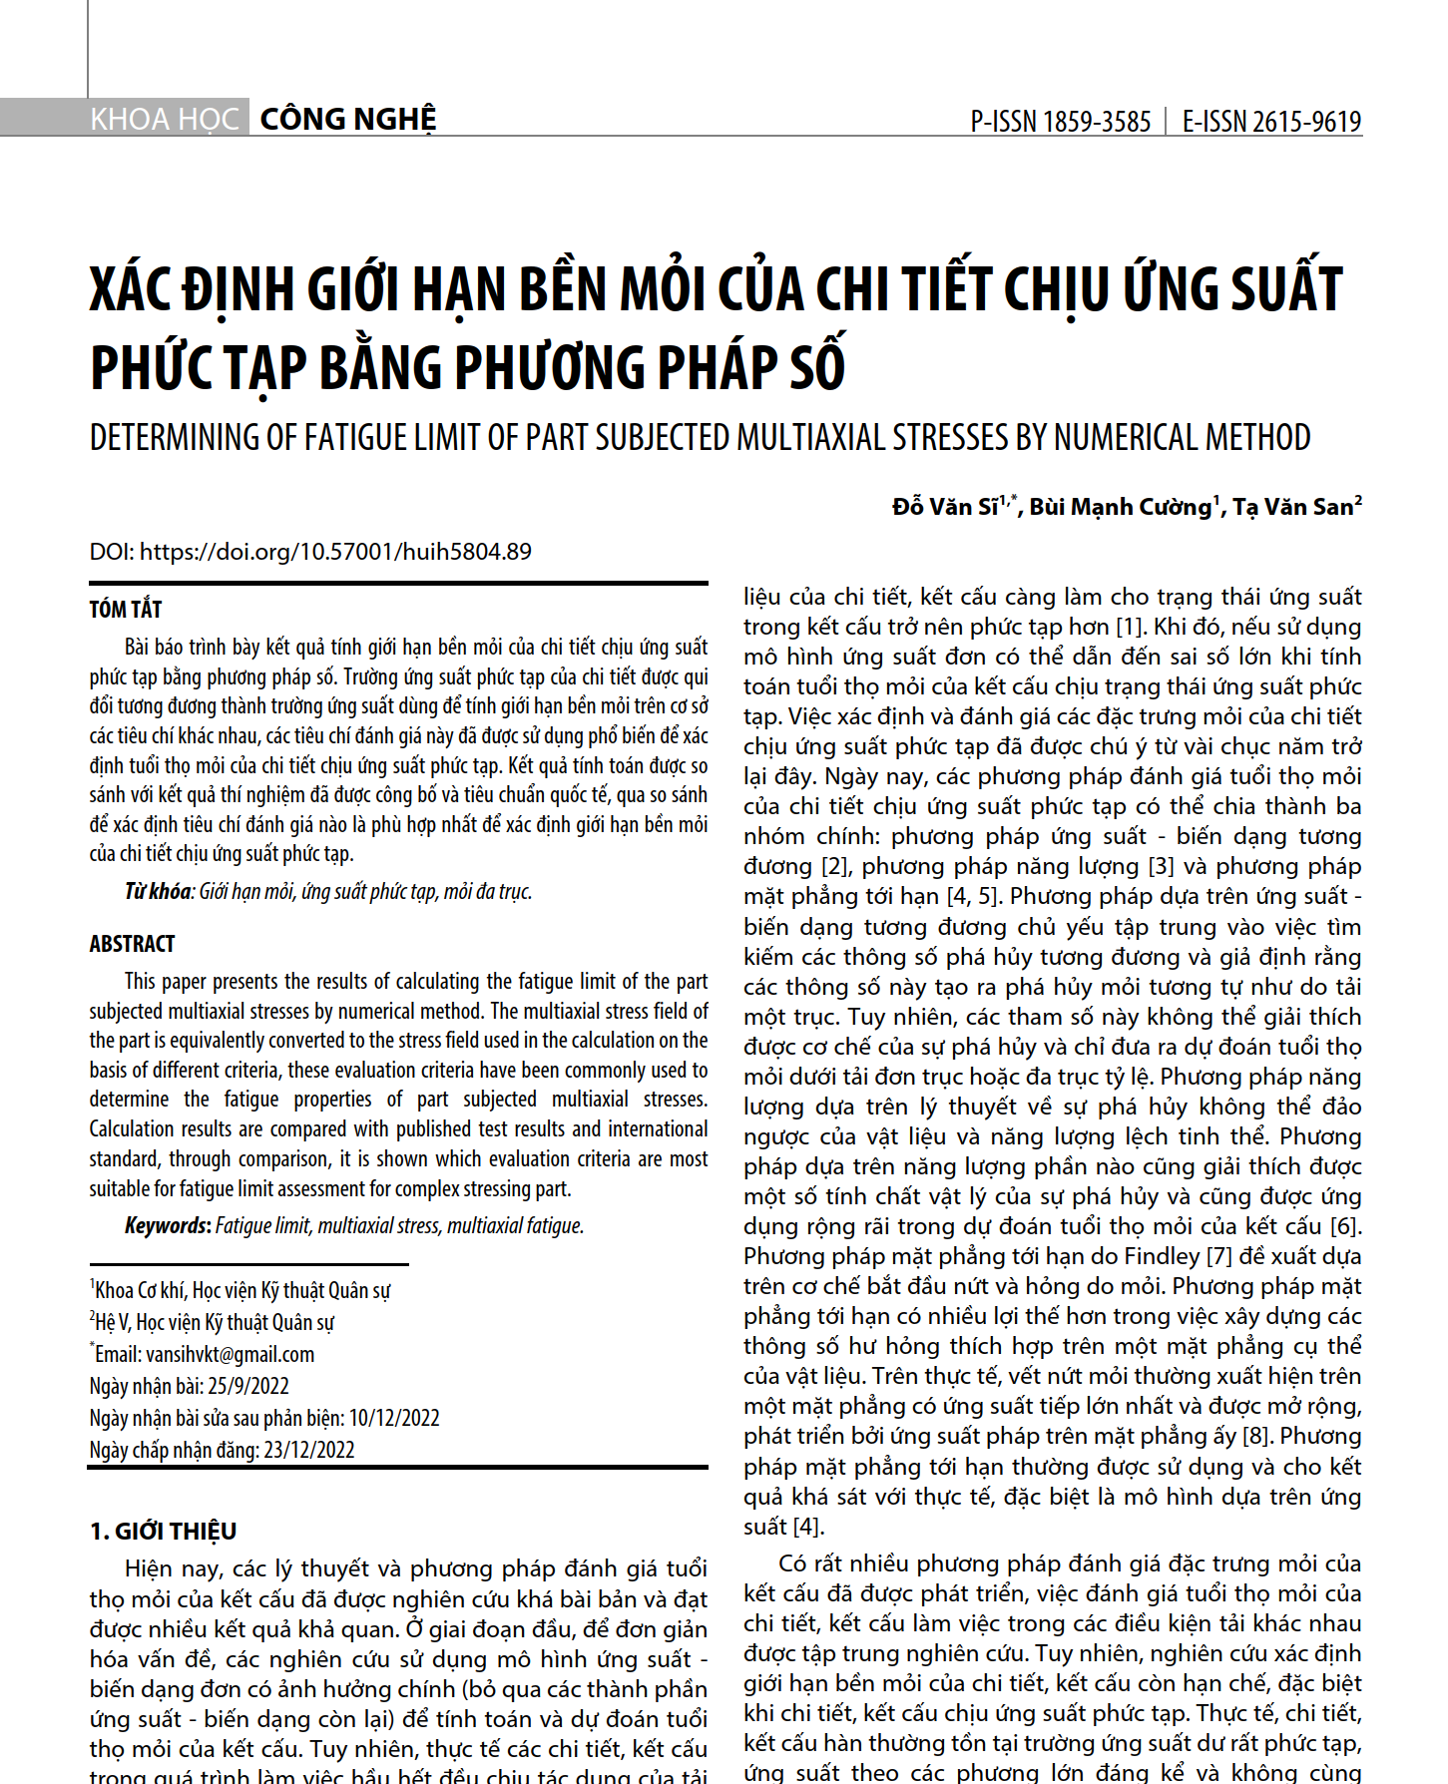
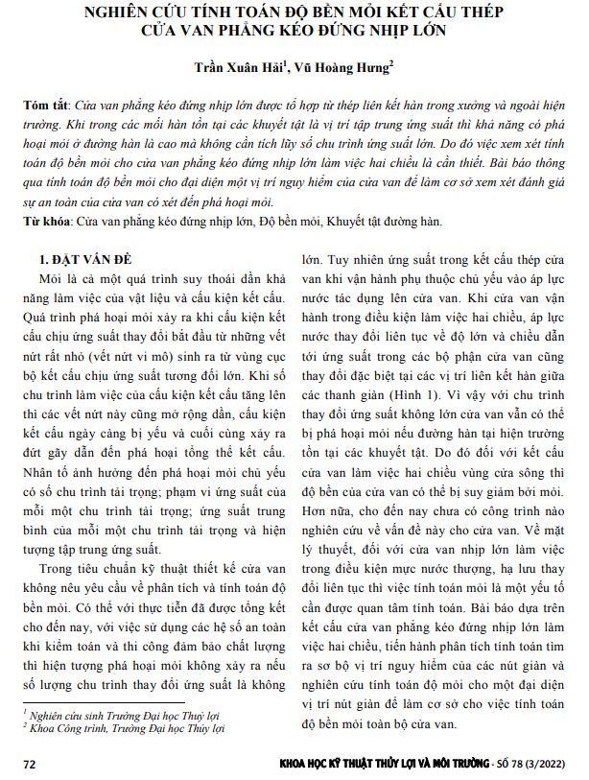
Notes:
Nội dung của đề tài nghiên cứu trước đề cập đến một vài phương pháp phân tích như phương pháp số, sử dụng mô hình ứng suất – biến dạng, phương pháp số, phương pháp mặt phẳng tới hạn,… để phân tích mỏi. Cho nên tác giả đã phân tích thêm một phương pháp là phương pháp phạm vi phân phối ứng suất để có thêm phương pháp trong phân tích và gia tang độ tin cậy hơn khi áp dụng nhiều phương pháp trong một phân tích.
PP Số, sử dụng phương pháp số, và sử dụng công cụ là phần mềm ansys để tiến hành phân tích giới hạn bền mỏi của chi tiết chịu ứng suất phức tạp. Tuy nhiên bài nghiên cứu chưa đưa ra đánh giá, phân tích về các yếu tố tác động lên giới hạn bền mỏi của chi tiết. ➔ Vấn đề này sẽ được e cập nhật vào luận văn

Slide 24
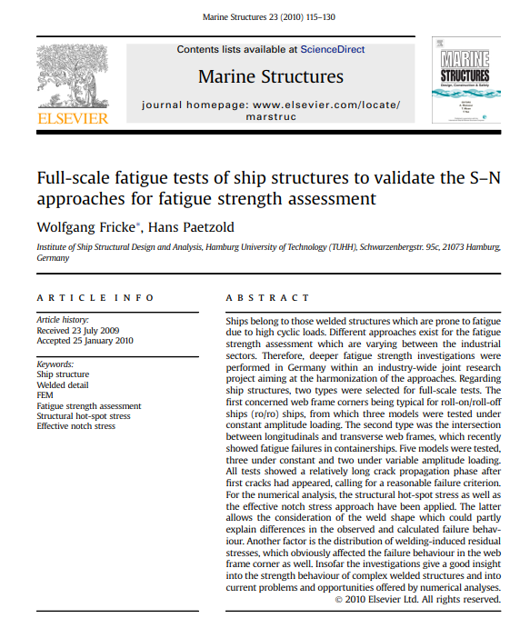
Notes:
Bài nghiên cứu đã chọn và tiến hành thử nghiệm một số loại liên kết kết cấu tàu cũng đã phân tích các vết nứt và vết nứt kéo dài sau khi xuất hiện vết nứt đầu tiên. Đồng thời cũng sử dụng phương pháp số để tiến hành phân tích.

Slide 25
STT | Hệ số hình dạng Weibul | Khu vực và điều kiện kết cấu
1 | 0.5 | Đối với các giàn khoan có cấu trúc chân chống (jackets) và giàn khoan nổi có cấu trúc hình trụ ở Vịnh Mexico.
2 | 0.7 | Đối với các thanh chống đường nước và lực cắt ngang động tại Vịnh Mexico, cũng như các phao nổi của giàn khoan được neo cố định dưới đáy biển bằng các dây cáp
3 | 1 | Cho biển Bắc, biển Đông và Nam California (tải trọng tĩnh)
4 | 1.3 | Cho biển Bắc, biển Đông và Nam California và Châu Phi (tải trọng động)

